Slide 1
Условна команда

Slide 2
Предназначение
Позволява разклоняване на алгоритъма в зависимост от стойността на някакво условие.
Само командите в избраното разклонение се изпълняват; командите от другите разклонения
се игнорират.

Slide 3
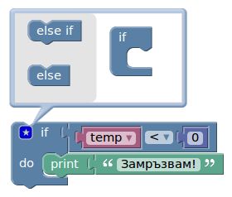
Кратка форма
  словесно представяне:
  ако условие тогава
  команда1
  действие: проверява се условието – ако е вярно, се изпълнява команда1, ако не е вярно – не се изпълнява нищо

Slide 4
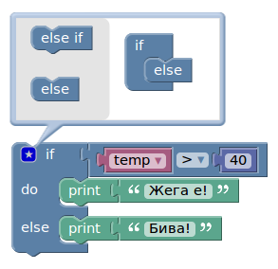
Пълна форма
  словесно представяне:
  ако условие тогава
  команда1
  иначе команда2
  действие: проверява се условието – ако е вярно, се изпълнява команда1, ако не е вярно – команда2

Slide 5
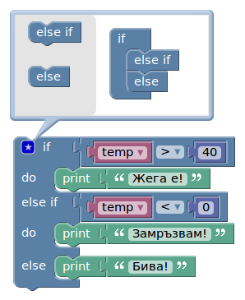
Вложени условни команди
  пример:
  ако условие1 тогава
  команда1
  иначе ако условие2 тогава
  команда2
  иначе команда3
  действие: проверява се условие1 – ако е вярно, се изпълнява команда1, ако не е вярно – проверява се условие2 и се изпълнява команда2 или команда3

Slide 6
Проверка дали навън е студено
Въведи temp
ако temp < 0 тогава
изведи "Студено е!"
temp | temp < 0 | Извеждан текст

Slide 7
Проверка кой е по-висок
Въведи VPesho и VGosho
ако VPesho > VGosho тогава
изведи "Пешо е!"
иначе изведи "Гошо е!"
VPesho | VGosho | VPesho > VGosho

Slide 8
Проверка кой е по-висок
Въведи VPesho и VGosho
ако VPesho > VGosho тогава
изведи "Пешо е!"
иначе ако VPesho < VGosho тогава
изведи "Гошо е!"
иначе изведи “Равни са!"
VPesho | VGosho | VPesho > VGosho | VPesho < VGosho

Slide 9
Решаване на квадратно уравнение от вида ax² + bx + c = 0
Въведи a, b, c
ако a=0 тогава
изведи “Не е квадратно!"
иначе
D = b^2 – 4ac
ако D<0 тогава
изведи “Няма решение!"
иначе ако D=0 тогава
x=–b/2a
изведи x
иначе
x1=(-b+√D) / 2a
x2=(-b-√D) / 2a
изведи x1, x2
a | b | c | D | x₁ | x₂
1 | -1 | -2
1 | -1 | 2
1 | 2 | 1
0 | 2 | 1
Изпълнете алгоритъма за:
1) x² − x − 2 = 0
2) x² − x + 2 = 0
3) x² + 2x + 1 = 0
4) 2x + 1 = 0

Slide 10
Край

